Slide 1
L’Utilisation du TOD dans les villes chinoises
______ au travers des exemples de Wuhan et de Guangzhou
Xun Yi
PHD « Espace Urbain » , Université de Lyon

Slide 2
Wuhan: le carrefour des provinces du centre-chine
Une plaque tournante du transport,
Au carrefour des grands axes routiers, autoroutiers, ferroviaires et aériens chinois.
Un lieu stratégique à l’heure du développement des provinces de Centre-Chine.

Slide 3
LE TOD : Pour quoi faire ?
Forte croissance du parc automobile privé.
La pollution est un des plus importants problèmes urbains des villes industrielles comme Wuhan.
La sauvegarde des monuments de la vieille ville de Wuhan pendant la vague de développement urbain est une question urgente pour cette ville historique.
Le développement économique des territoires n’est pas équilibré dans la grande métropole de Wuhan.

Slide 4
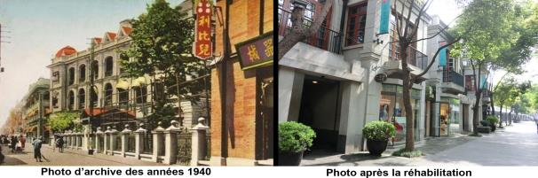
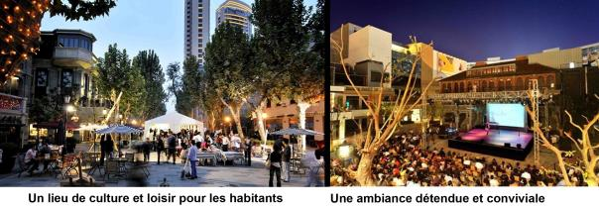
Le tod urbain

Slide 5
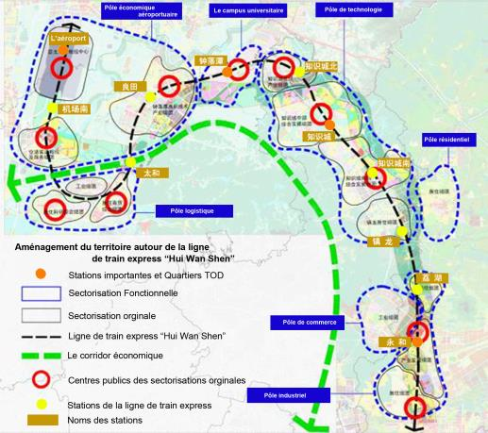
LE TOD INTERURBAIN
Ce projet permet de réduire la pression sur le logement dans le centre-ville de GuangZhou.
Le train express permet également le réaménagement des anciennes zones existantes afin d’améliorer leur fonctionnement.
L’aménagement des quartiers qui entourent les différentes stations se caractérise par une forte densité urbaine. Ces quartiers multiservices, viennent dynamiser l’urbanisation et l’activité de la zone ce qui a pour effet de maintenir le flux d’utilisateurs de la ligne de transport.
La voie ferroviaire au départ de la grande ville jusqu’aux villes satellites crée un corridor économique. La cohérence de l’espace urbain est la meilleure façon de reconstruire les quartiers « chengzhongcun ».

